Slide 1
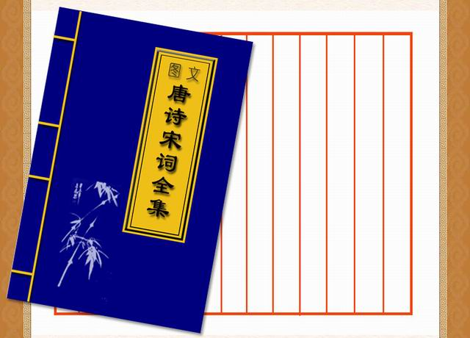

Slide 2

四时田园杂兴 范成大
昼出耘田夜绩麻, 村庄儿女各当家。 童孙未解供耕织， 也傍桑阴学种瓜。
村居 高鼎
  草长莺飞二月天， 拂堤杨柳醉春烟。 儿童散学归来早， 忙趁东风放纸鸢。

Slide 3
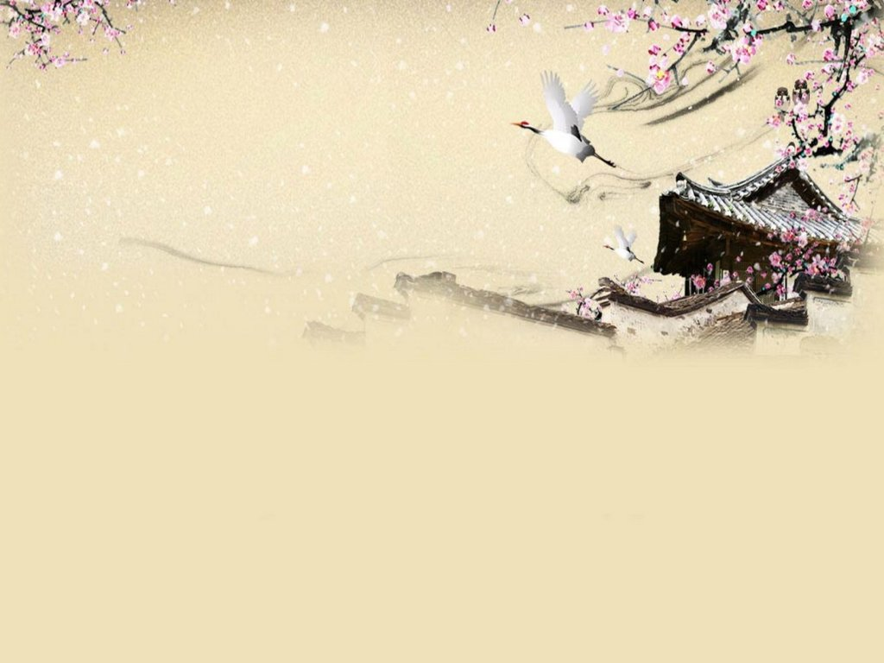
清平乐
村居
.

Slide 4

清平乐·村居
辛弃疾

Slide 5

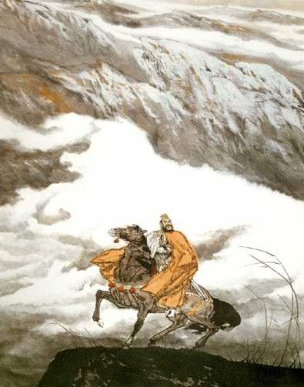
辛弃疾，字幼安，号稼轩，历城人（山东济南人），南宋爱国词人。一生主张抗金，渴望恢复中原。著有词集《稼轩长短句》。

Slide 6

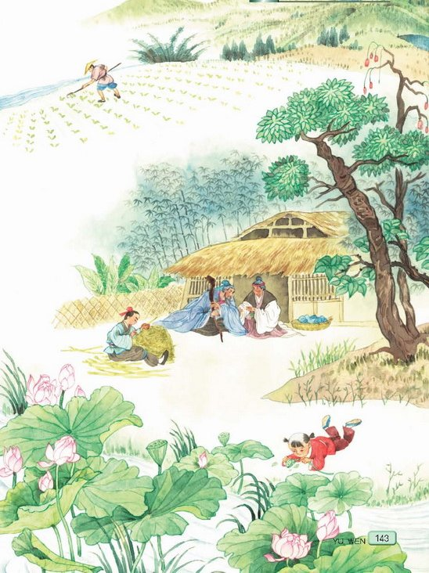

Slide 7
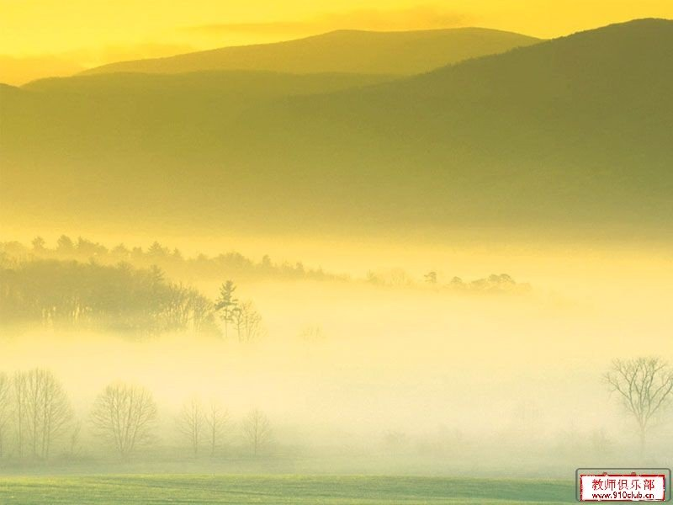


Slide 8
醉 里 吴 音 相 媚 好，
白 发 谁 家 翁 媪。

Slide 9
大 儿 锄 豆 溪 东，
中 儿 正 织 鸡 笼；
最 喜 小 儿 无 赖，
溪 头 卧 剥 莲 蓬。

Slide 10

清平乐·村居 辛弃疾
最喜小儿无赖，
溪头卧剥莲蓬。
中儿正织鸡笼，
大儿锄豆溪东，
溪上青青草。
白发谁家翁媪。
醉里吴音相媚好，
茅檐低小，

Slide 11
茅檐低小，
溪上青青草。
醉里吴音相媚好，
白发谁家翁媪。
大儿锄豆溪东，
中儿正织鸡笼，
最喜小儿无赖，
溪头卧剥莲蓬。
茅檐低小，
溪上青青草。
醉里吴音相媚好，
白发谁家翁媪。
大儿锄豆溪东，
中儿正织鸡笼，
最喜小儿无赖，
溪头卧剥莲蓬。
辛弃疾
清平乐·村居

Slide 12

辛弃疾二十二岁时参加抗金义军。二十三岁南渡，历任南宋建康府通判及湖北、湖南安抚使等职，由于南宋投降派的排斥迫害，被免职退居上饶，长达20年之久。六十四岁时，朝廷准备北伐，起用他任浙东安抚使，又调镇江知府。在这期间，他积极从事北伐准备工作，提出各项建议。可是不久又遭弹劾，回到铅山家中，忧愤而死。《清平乐·村居》就是作者晚年遭受议和派排斥和打击，志不得伸，归隐江西上饶地区闲居农村时所写的。

Slide 13
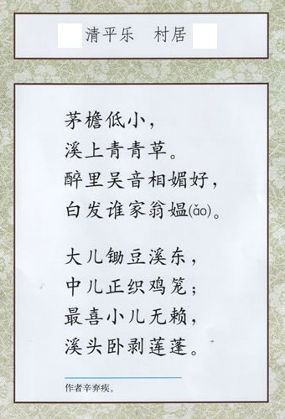

Slide 14
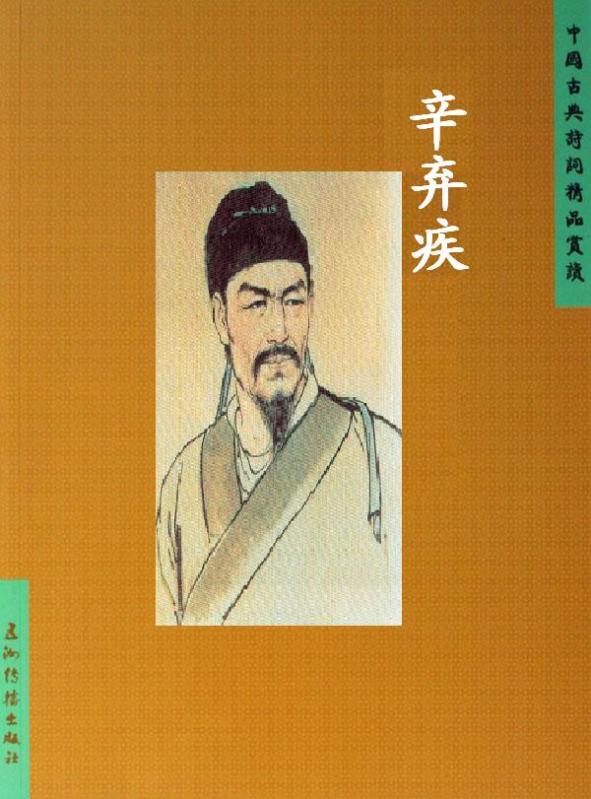
清平乐·村居

Slide 15

练习
（1）背诵课文。
（2）展开合理的想象，将课文扩写成300字的短文。

